Slide 1
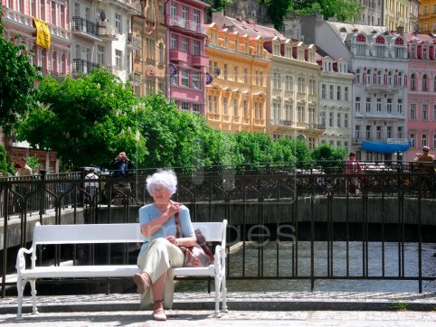
Život ve veřejném prostoru a veřejný prostor v našem životě
Petr Wija, Ph.D
Institut pro sociální politiku a výzkum, z.s.

Slide 2
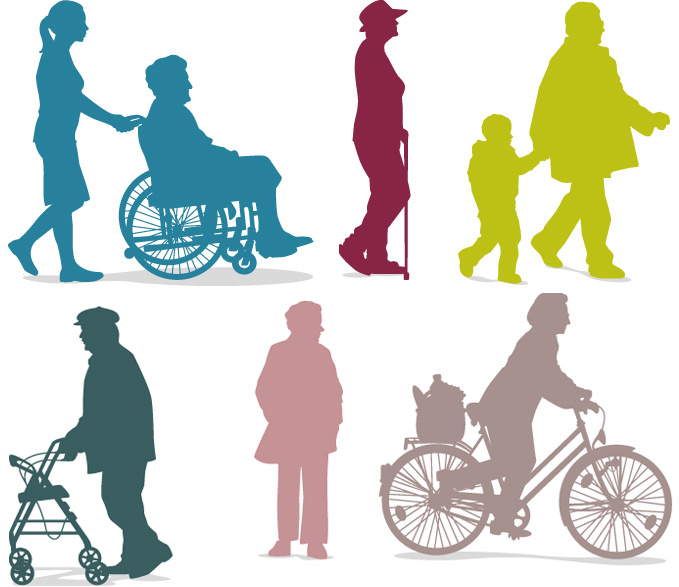
Cítit se dobře
Cítit se bezpečně
Vidět a potkat někoho
Mluvit s někým
Pozorovat někoho
Pohybovat se
Odpočívat
Cítit se součástí (města, obce, lidí)
http://www.connectingmackay.com.au/age-friendly-communities

Slide 3
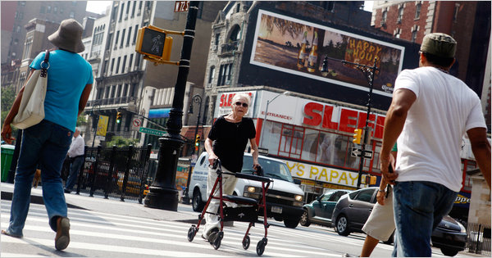
Veřejný prostor - diverzita
Se stárnutím význam veřejného prostoru kriticky roste
Odráží úroveň města
Fyzické a sociální je neoddělitelné
Veřejný prostor je to, co dělá společenství společenstvím

Slide 4
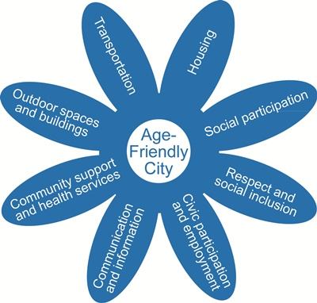
City for all (ages) - diverzita

Slide 5
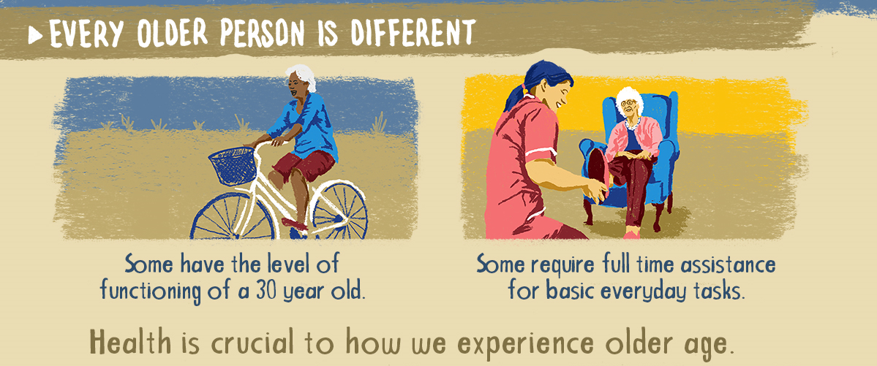
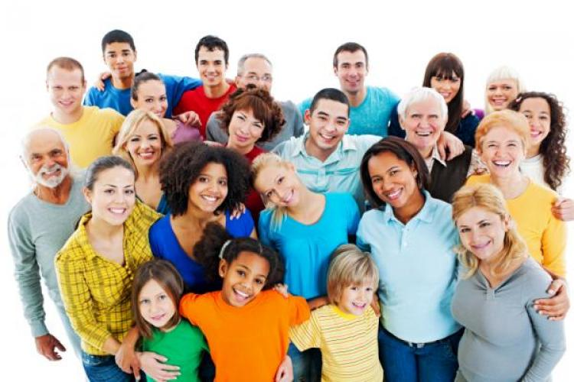
Inclusive, green, safe city....
https://www.timeanddate.com/holidays/un/world-day-cultural-diversity-dialogue

Slide 6
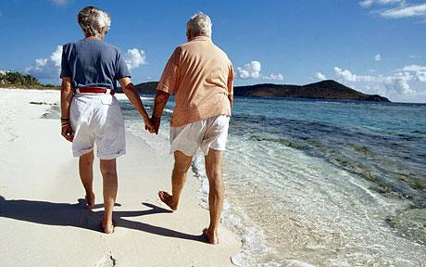
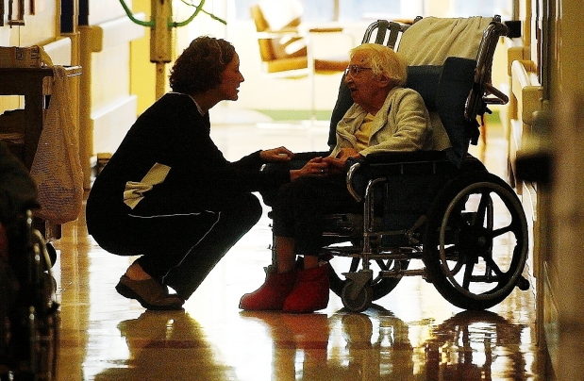
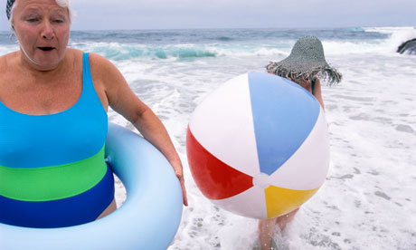
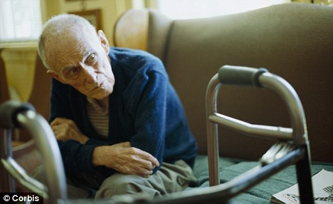

Slide 7
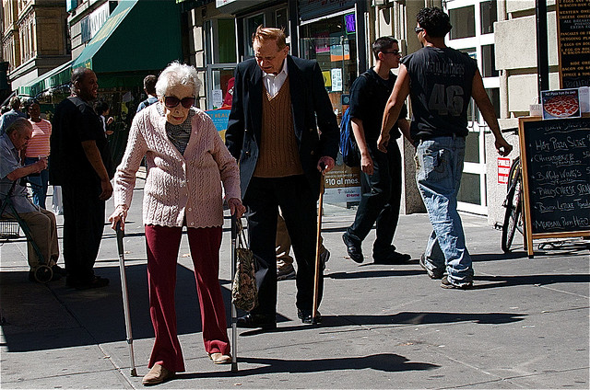

Slide 8
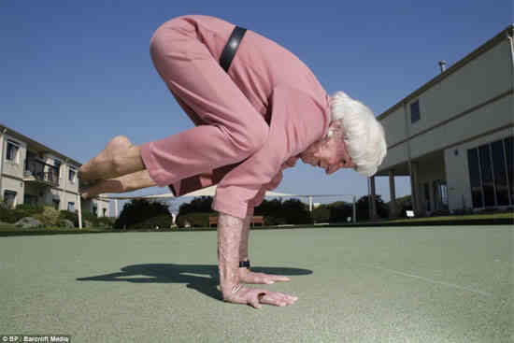
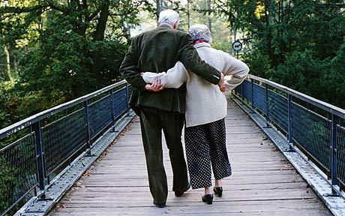
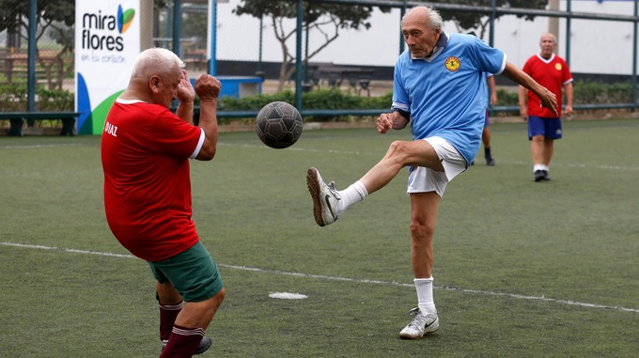
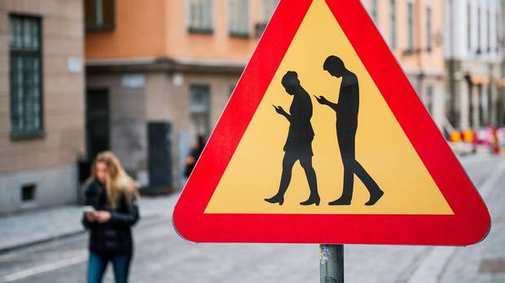

Slide 9
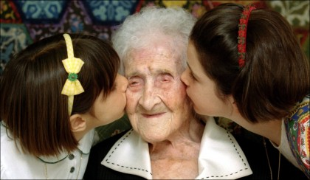
Děkuji za pozornost
E-mail: info@socialpolicy.cz
Tel.: +420 732 955 172

